Slide 1


SCOALA GIMNAZIALA LESILE-DOLJ
PROIECT MULTILATERAL COMENIUS
“VALORI DEMOCRATICE SI DIVERSITATE LINGVISTICA”
13-PM-210-DJ-ES
PLAN DE LECTURA

Slide 2

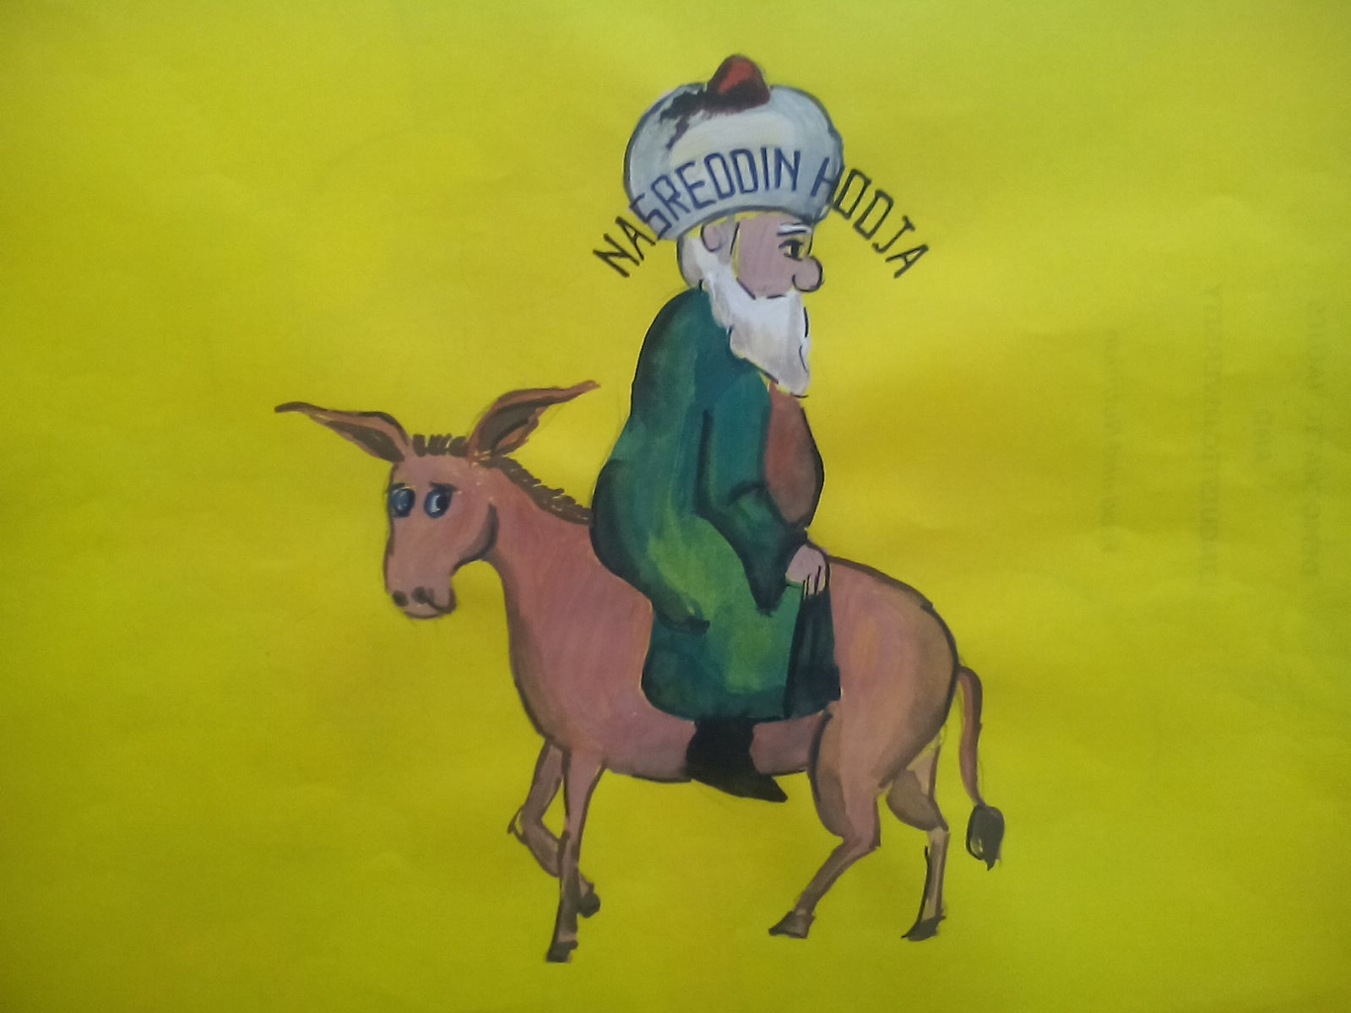
NASTRATIN HOGEA
PERSONAJ DE POVESTE

Slide 3
Nastratin Hogea şi literatura universală
"În literatura medievală a Occidentului există un personaj care îşi impresionează cititorii prin tristeţea sa dar şi prin simţul umorului:
Înţeleptul rătăcitor.

Slide 4

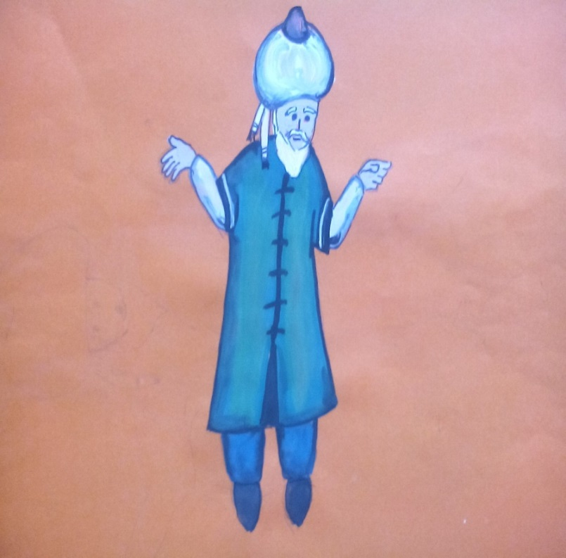
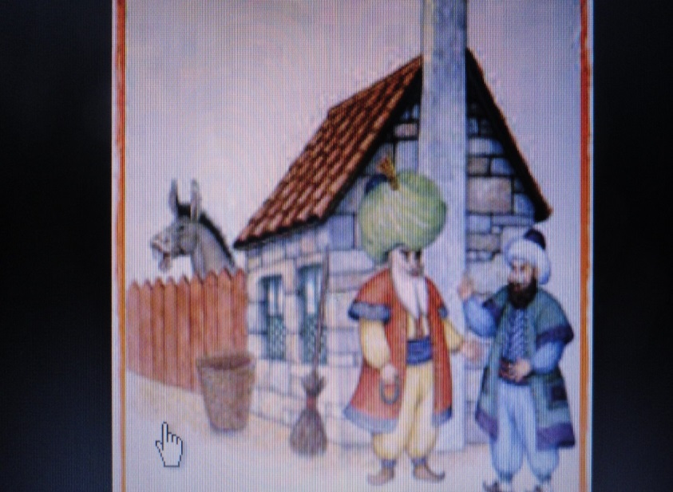
Acestuia îi corespunde în literatura balcanică, supravieţuind până în perioada contemporană, binecunoscutul
Nastratin Hogea.
https://www.google.ro/search?hl=en&site=imghp&tbm=isch&source=hp&biw=1600&bih=610&q=HASTRATIN+HOGEA&oq=HASTRATIN+HOGEA&gs_l=img.3...3002.8144.0.9217.15.9.0.6.0.0.178.893.0j6.6.0.msedr...0...1ac.1.64.img..10.5.752.wVQPtZyUzHo#imgrc=8pNUMV6hr5VWlM%253A%3BLrlrMvX4p2oWGM%3Bhttp%253A%252F%252Fwww.universdecopil.ro%252Fimages%252Fstories%252Feducatie%252Fpovesti%252Fnazdravaniile-lui-nastratin-hogea.png%3Bhttp%253A%252F%252Fwww.universdecopil.ro%252Fnastratin-hogea-si-turbanul.html%3B301%3B295

Slide 5
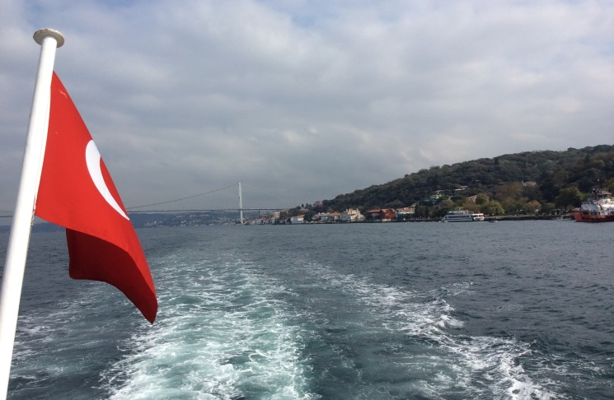
Nastratin Hogea este un personaj de origine orientală, provenit din folclorul turcesc.
de aici s-a răspândit în toată zona Balcanilor, devenind reprezentativ pentru literatura regiunii.
Nastratin este :
- o emblemă a mentalităţii balcanice,
- o imagine a amestecului de tragic, grotesc şi
satiric ce caracterizează proza balcanică.“
Maria Alexe - Nastratin Hogea
“ O imagine balcanică a
înţeleptului rătăcitor “

Slide 6

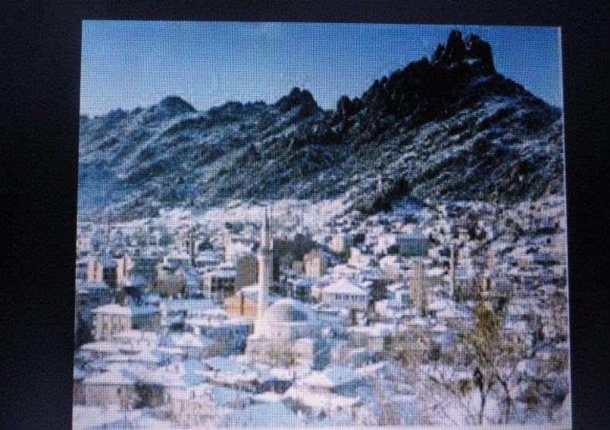
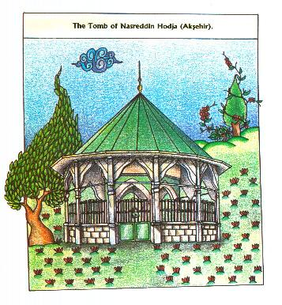
Nastratin Hogea s-a născut în 1208 în Hortu, un sat aproape de orașul Sivrihisar în partea de vest a Anatoliei Centrale .
Oamenii din acest oraș au fost bine cunoscuți pentru ridicolul și unicitatea lor.
A studiat alături de marii învățați ai timpului
A fost și Kadi, judecător musulman, până în 1284,
Moare in Konya in acelasi an .

Slide 7

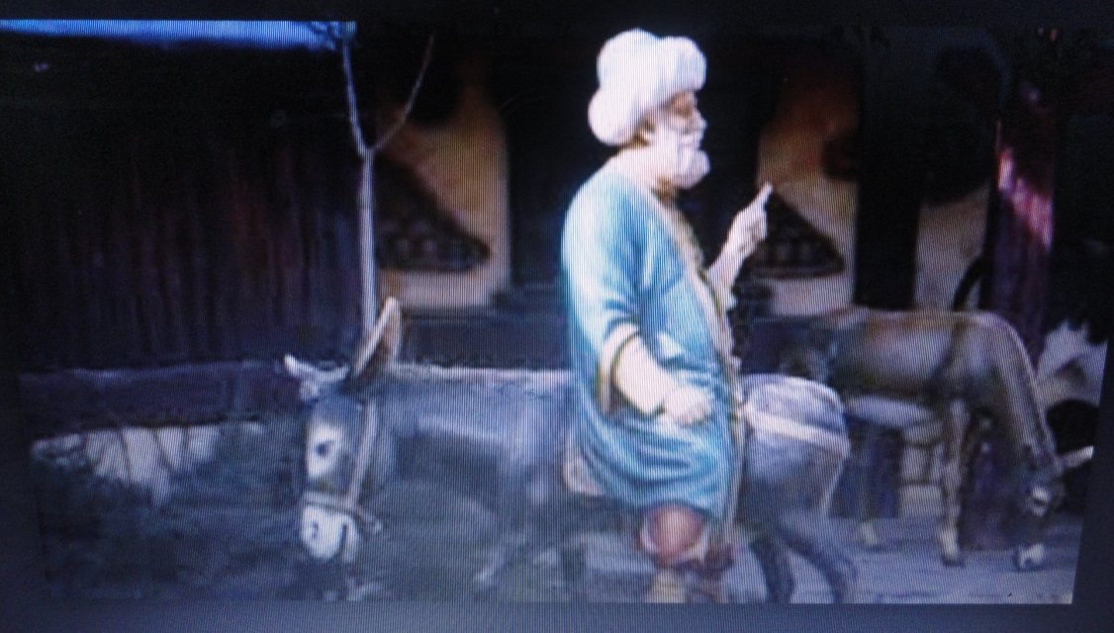
Nastratin Hogea a fost un filizof înțelept și cu un foarte dezvoltat simț al umorului.
Nastratin este o figură satirică ,a Evului Mediu
El a fost un învăţat şi un filozof care sprijinea oamenii de rând în defavoarea celor bogați.
Este cunoscut pentru poveștirile sale amuzante (anecdote).

Slide 8

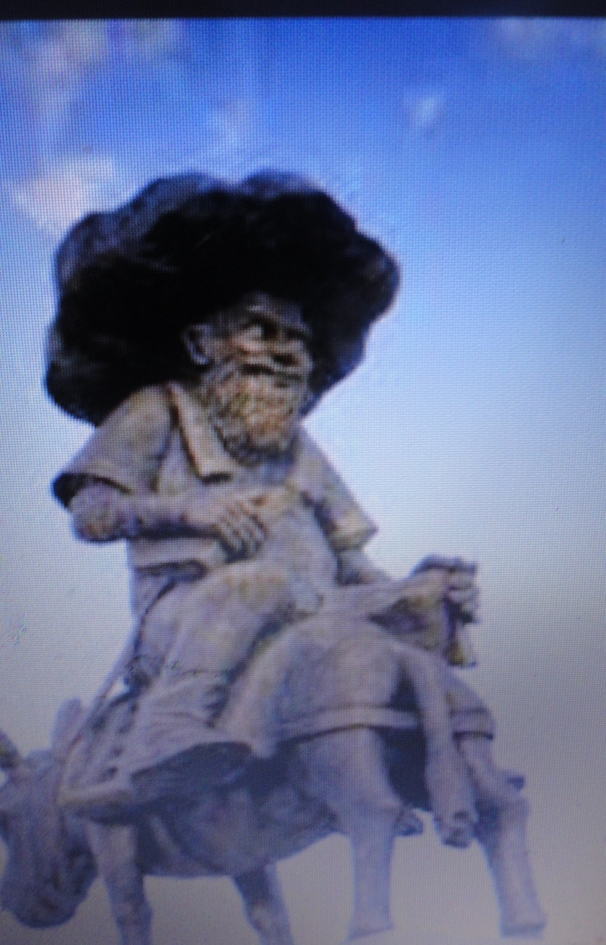
Nastratin Hogea este un simbol care întruchipează dorința de a învața a turcilor.
În acest fel, în poveștile sale apare și filozofia vieții, structura societații, structura familiei și cultura turcilor.

Slide 9
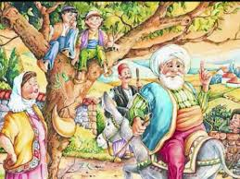
Nastratin Hogea este un om dintr-o bucată
El le arată oamenilor drumul cel bun, anunță faptele bune, îi conduce pe oameni pentru a face acțiuni bune și îi face pe oameni să ocolească acțiunile rele.
El a exprimat problemele concis, într-o manieră amuzantă, cu un stil și limbaj popular pentru a explica adevărul și a corecta părțile corupte ale societații.

Slide 10
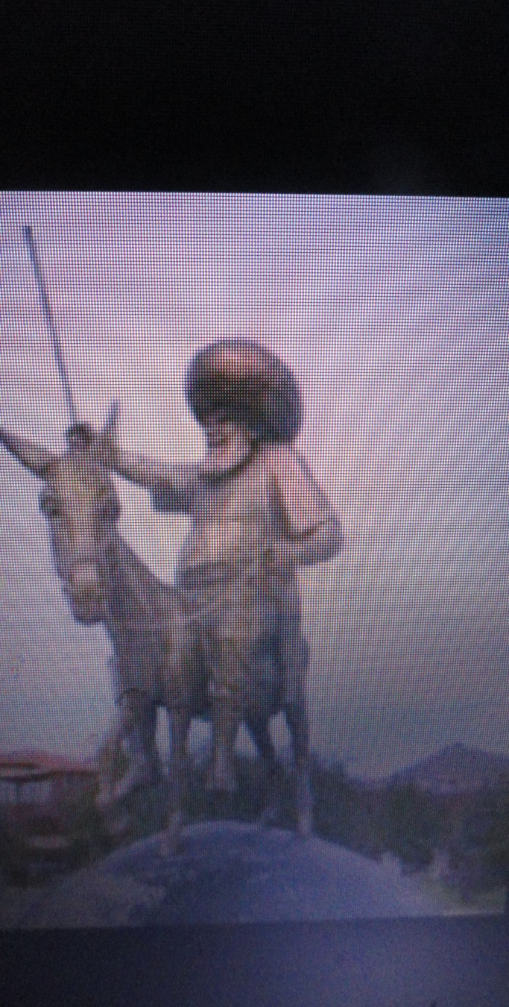
Oamenii din Turcia sunt foarte familiarizați cu glumele și poveștile lui Nasreddin Hodja.
Din copilăria lor, oamenii au auzit aceste glume tot timpul.
Ele fac parte din cultura turcă.
Totul a început cu un om numit Nastratin Hogea, care a trăit în centrul Turciei.
Glumele au făcut parte din viața lui de zi cu zi și au devenit acceptate și salutate de către publicul din vremea lui.

Slide 11
Motivul pentru care glumele lui sunt încă în viață astăzi?
Cetățenii turci și fiecare instituție a societății turce a primit o critică sau o remarcă din mintea lui filosofică.
El nu a cruțat cu satira lui nici statul, nici religia, cultura sau obiceiurile.
El a văzut elementul uman în fiecare aspect al vieții de zi cu zi și-a folosit inteligența pentru a face pe toată lumea conștientă de adevărata realitate.

Slide 12

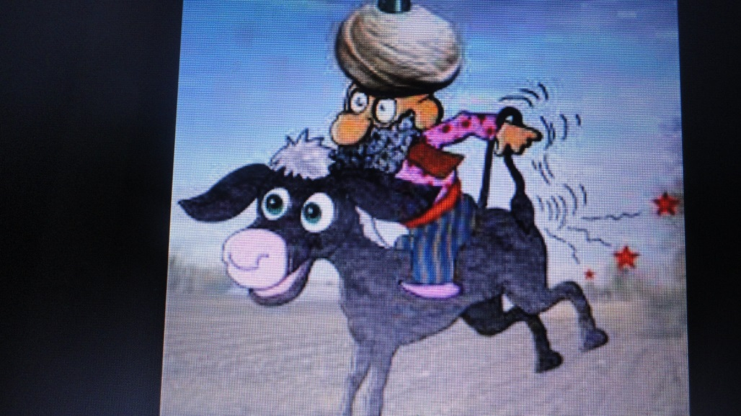
Tradiţia identifică personajul literar cu un personaj real
Nastratin este o figură satirică, a Evului Mediu
El a fost un învăţat şi filosof care sprijinea oamenii de rând în defavoarea celor bogați
Este cunoscut pentru povestirile sale amuzante (anecdote).

Slide 13
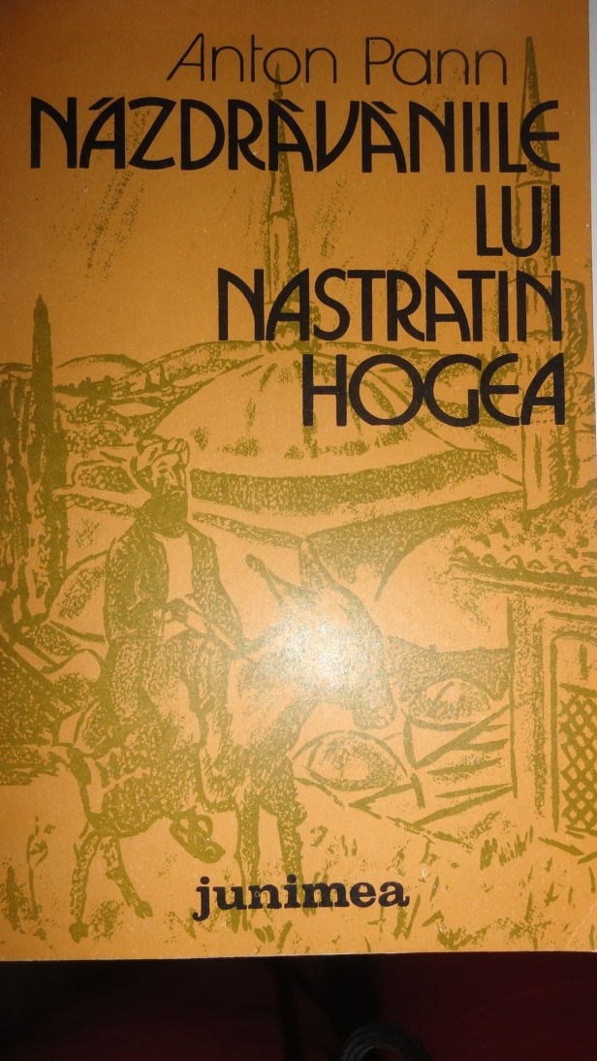
De-a lungul generaţiilor, noi povestiri au fost adăugate, altele modificate, iar personajul şi poveştile sale s-au răspândit şi în alte regiuni.
Temele povestirilor au devenit parte a folclorului multor ţări şi exprimă imaginaţia colectivă a mai multor culturi.

Slide 14
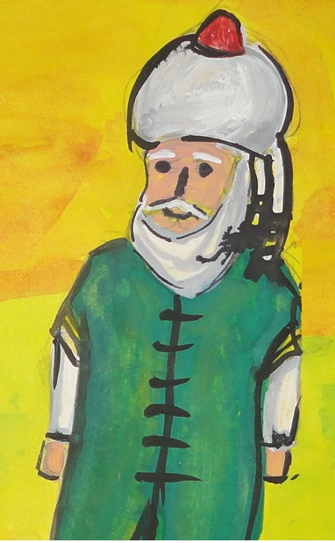
Pe Nastratin Hogea, ca personaj literar, îl găsim peste tot în Balcani:
-în turcă, el se numeşte Nasreddin Hoca,
-în bosniacă – Nasrudin hodža,
- în arabă şi persană numele lui se traduce ca Victoria Credinţei,
-în albaneză devine Nostradin Hoxha sau numai Nostradini;
-în cultura azeră, îl găsim ca Molla Nəsrəddin
- la uzbeci ca Nasriddin Afandi sau numai Afandi

Slide 15

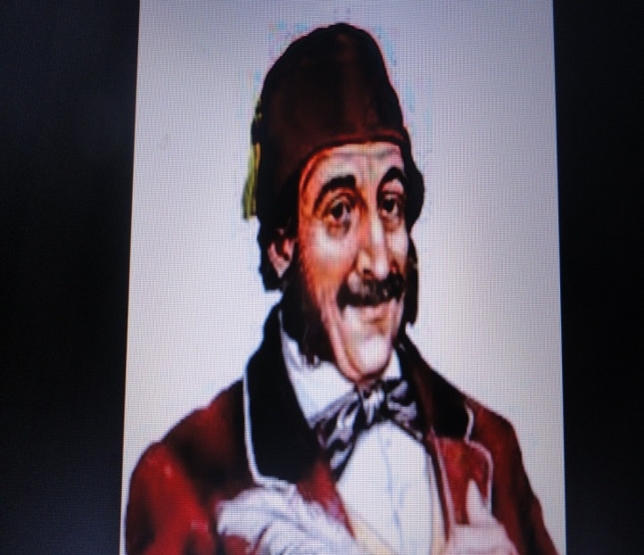
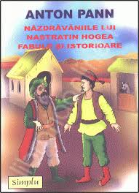
În literatura română îl regăsim pe Nastratin Hogea în forma sa aproape folclorică la:
Anton Pann în "Năzdrăvăniile lui Nastratin Hogea",
şi la Ion Barbu în "Nastratin Hogea la Isarlâk"

Slide 16
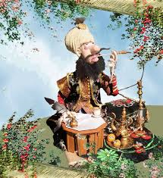
În zilele de astăzi, poveştile lui Nastratin sunt răspândite în numeroase regiuni şi au fost traduse în multe limbi
În multe regiuni, Nastratin reprezintă o figură importantă a culturii, iar citatele sau trimiterile la operele sale sunt foarte prezente în viaţa de zi cu zi.
Nastratin apare adesea ca un personaj cu un umor ciudat în folclorul mai multor culturi: albanezi, arabi, azeri, bengalezi, bosniaci, bulgari, greci, hinduşi, italieni, perşi, români, sârbi, turci şi urdu.
(http://ro.wikipedia.org/wiki/Nastratin_Hogea

Slide 17

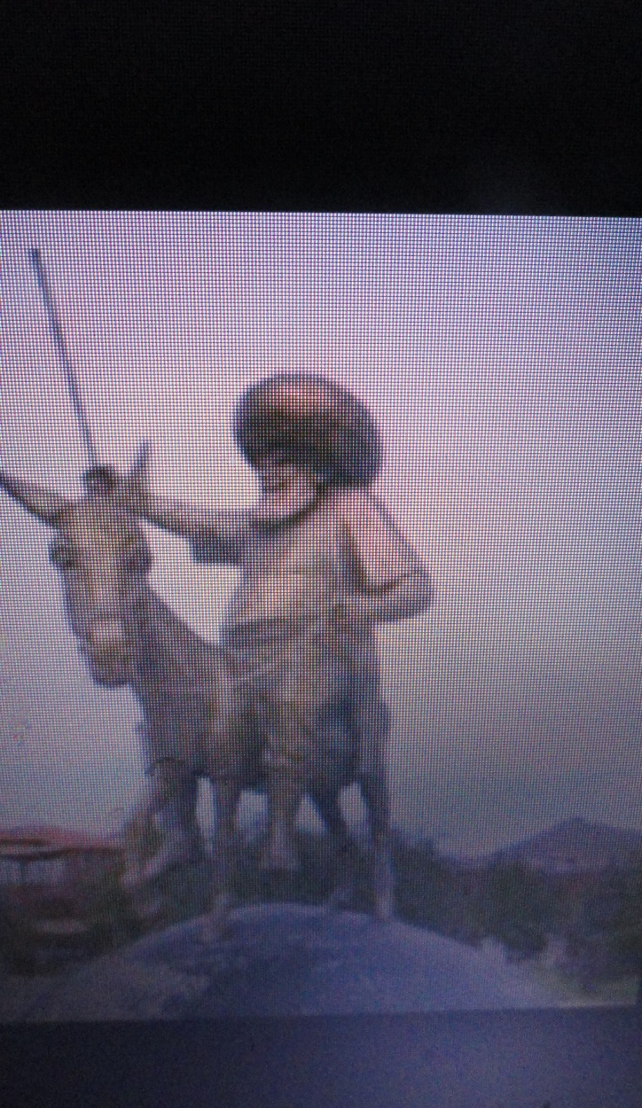
El a fost un om cu mare umor,
a fost foarte inteligent și
a avut un raspuns la aproape toate problemele și dilemele timpului său.
Chiar și astăzi, la aproximativ 600 de ani după ce a trăit și a murit, oamenii din Turcia încă râd
și cred despre trucurile lui, bunul simț, anecdote și ingeniozitate.

Slide 18

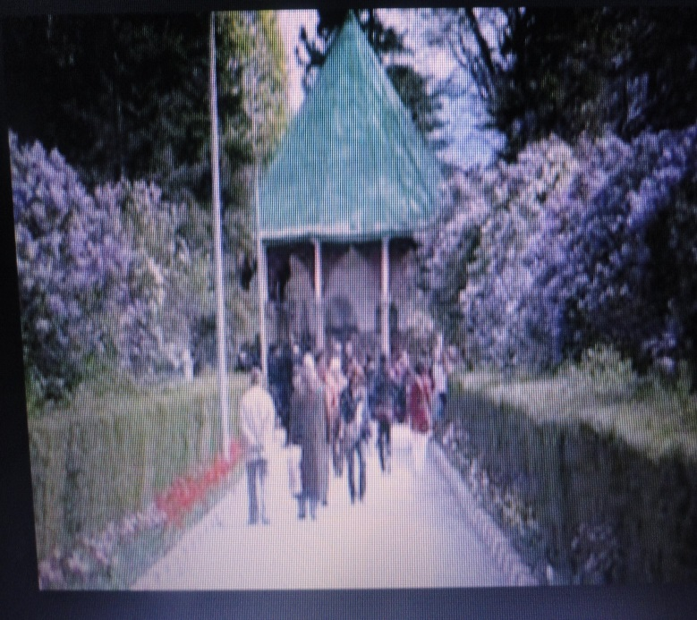
1996–1997 a fost declarat Anul Internaţional Nastratin Hogea de către UNESCO.
Între 5 şi 10 iulie are loc Festivalul Internaţional „Nastratin Hogea” care se desfăşoară în fiecare an în Akşehir - Turcia, unde este mormântul lui .

Slide 19


Artiștii turci l-au folosit pe Nasreddin Hodja in piesele de teatru, în muzică, filme, desene animate și picturi

Slide 20

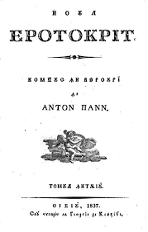
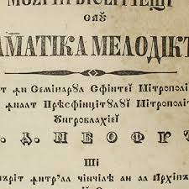
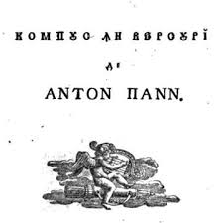
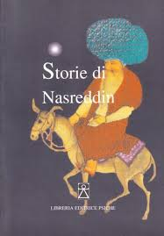
Povestirile sale reflectă nu numai viața lui ca un nativ de Anatolia, dar, și timpul său și durata de viață a poporului turc care trăia în acel moment în Anatolia.
Glumele sale au fost traduse în mai multe limbi.
Glumele și povestirile sale se spun și astăzi de către oamenii din multe țări.

Slide 21
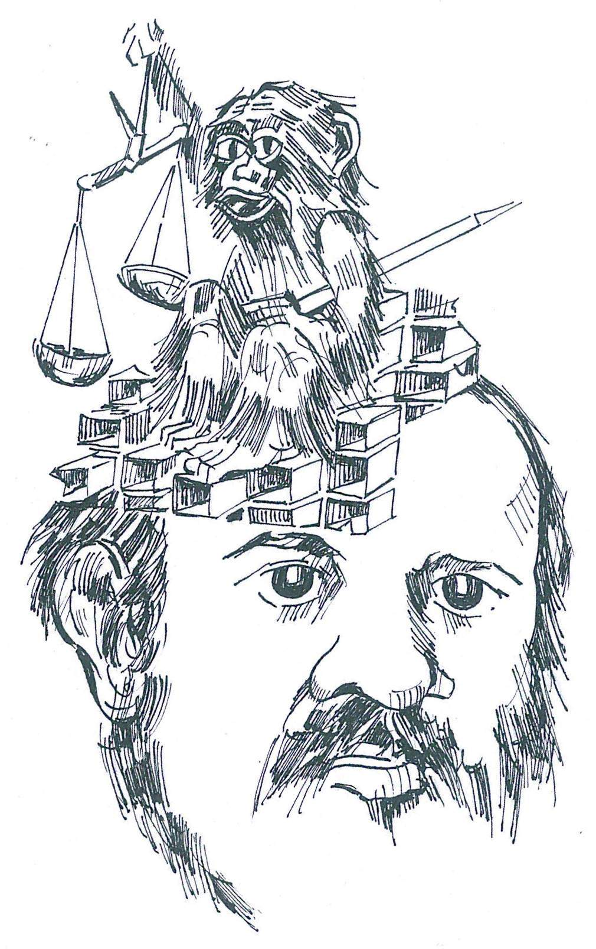
Toate aceste povești îi sunt atribuite lui Nastratin Hogea de sute de ani, dar nu au plecat toate de la el.
Cele mai multe dintre ele sunt produsul umorului colectiv, nu doar al turcilor, ci și al altor popoare din lume.

Slide 22

GLOSAR/GLOSSARY
NASTRATIN HOGEA
NASREDDIN
13-M-210-DJ-ES

Slide 23
Pe Nastratin Hogea, ca personaj literar, îl găsim peste tot în Balcani
About Nasreddin, as a literary character, we find everywhere in the Balkans
LIMBA Language | NASTRATIN HOGEA | Povestea lui NastratinHogea Personaj de poveste
ENGLEZA English | Nasreddin | The story of Nasreddin-Fairytale charactere
ROMANA Romana | Nastratin Hogea | Povestea lui NastratinHogea Personaj de poveste

Slide 31
Realizatori :
Echipa Comenius
Adriana GHERGHE-manager
Nadia MANDA-coordonator
Flori MITRA
Marina TUȚULEASA
Roxana Dondoneață
Mădălina PRODAN

Slide 32
Realizatori :
Echipa Comenius
Profesori
Adriana GHERGHE-manager
Nadia MANDA-coordonator
Flori MITRA
Marina TUȚULEASA
Roxana Dondoneață
Mădălina PRODAN

Slide 33
Realizatori :
Echipa Comenius
Elevii
Liliana BURCEA
Cristian LUPU
Alexandra ZAMAN
Nicoleta OPREA
Adelina OPREA PLATICA
Minel SUIU
Sebastian SUIU
Vlad VANTURISI
Samuel HINCU
Aida BESLIU

Slide 34
Echipa Comenius
Și
Nastratin Hogea
vă mulțumesc pentru atenția acordată

